Slide 1


Навчання грамоти
Письмо
Букварний період
Урок 34
Написання великої букви Н. Письмо складів, слів і речень з вивченими буквами

Slide 2
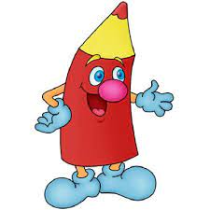
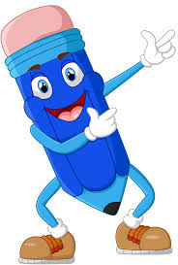
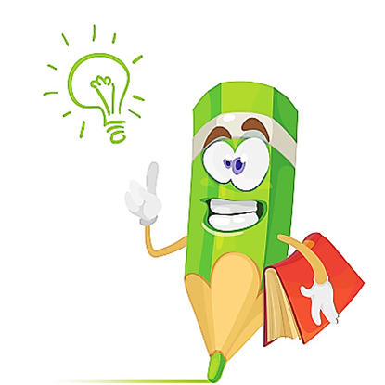
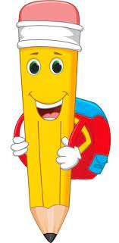
Очікування від уроку
Буде цікаво!
Все буде легко!
Відчую почуття успіху!
Отримаю гарні емоції

Slide 3

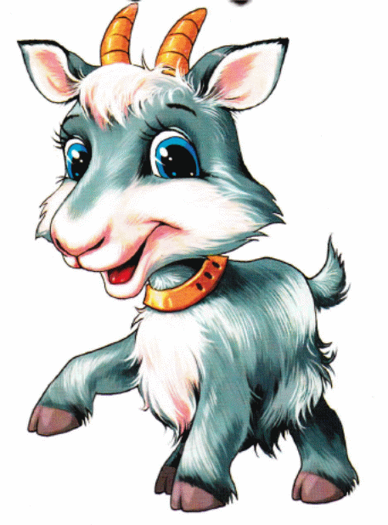
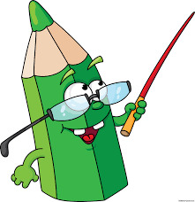
Повідомлення теми уроку
У нашої Наталочки
є кізоньки-брикалочки.
Сьогодні на уроці письма ми навчимося писати велику рукописну букву Н.
Будемо писати склади,
слова і речення
з вивченими буквами.

Slide 4

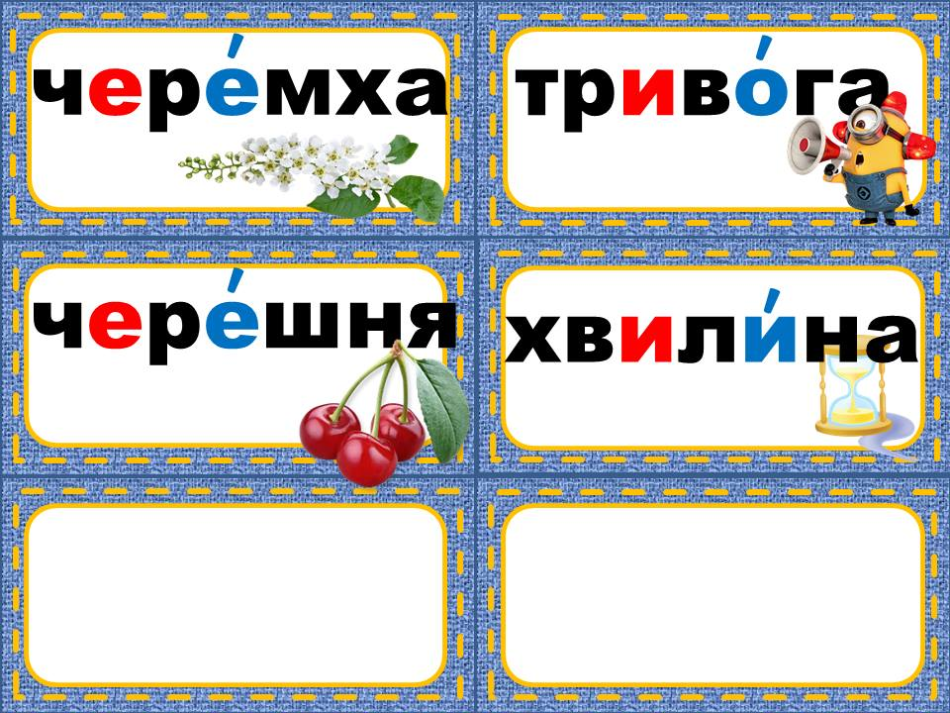
Словникова робота
кінь поні
Інна Надійка
Нестор
Ненсі Найк
малина лимон
фонтан пінгвін

Slide 5
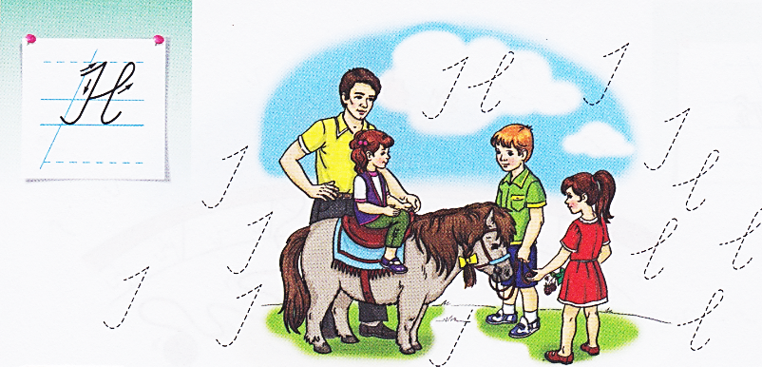
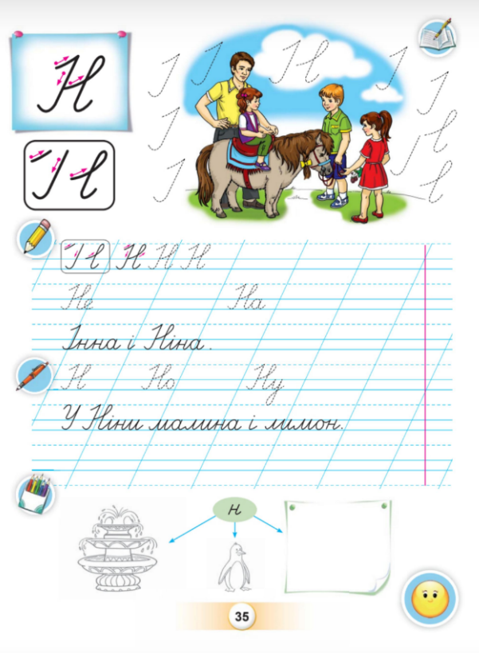
Яка тварина зображена на малюнку? Як називається така порода коней? Придумай імена дітям і кличку поні на букву Н.
Розглянь малюнок вгорі сторінки зошита
Розглянь зразок великої рукописної букви Н, з яких елементів вона складається. Наведи олівцем всі елементи букви Н.
Сторінка
39

Slide 6
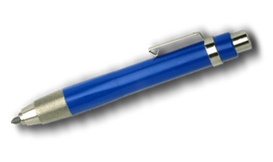

Написання великої букви Н.
З яких елементів вона складається?

Slide 7
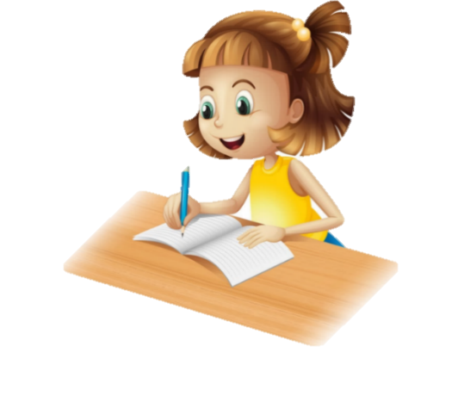
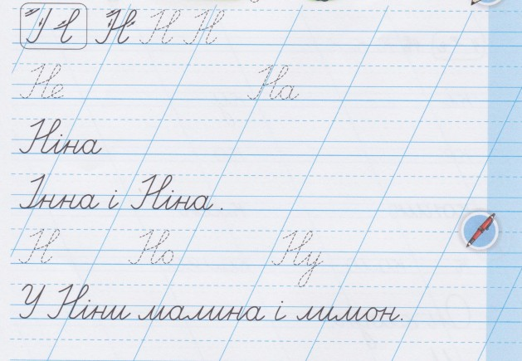

Напиши велику рукописну Н у першому рядку.
Напиши за зразком.
Сторінка
39

Slide 8
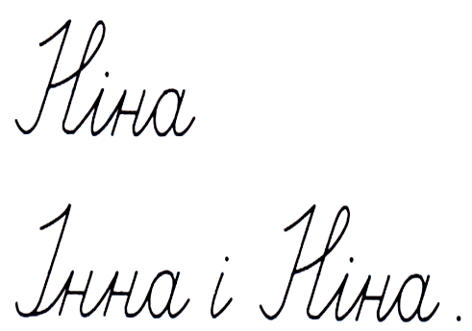
Прочитай слово у третьому рядку.
Напиши за зразком.
Сторінка
39

Slide 9
Прочитай речення у четвертому рядку.
Напиши за зразком.
Сторінка
39

Slide 10
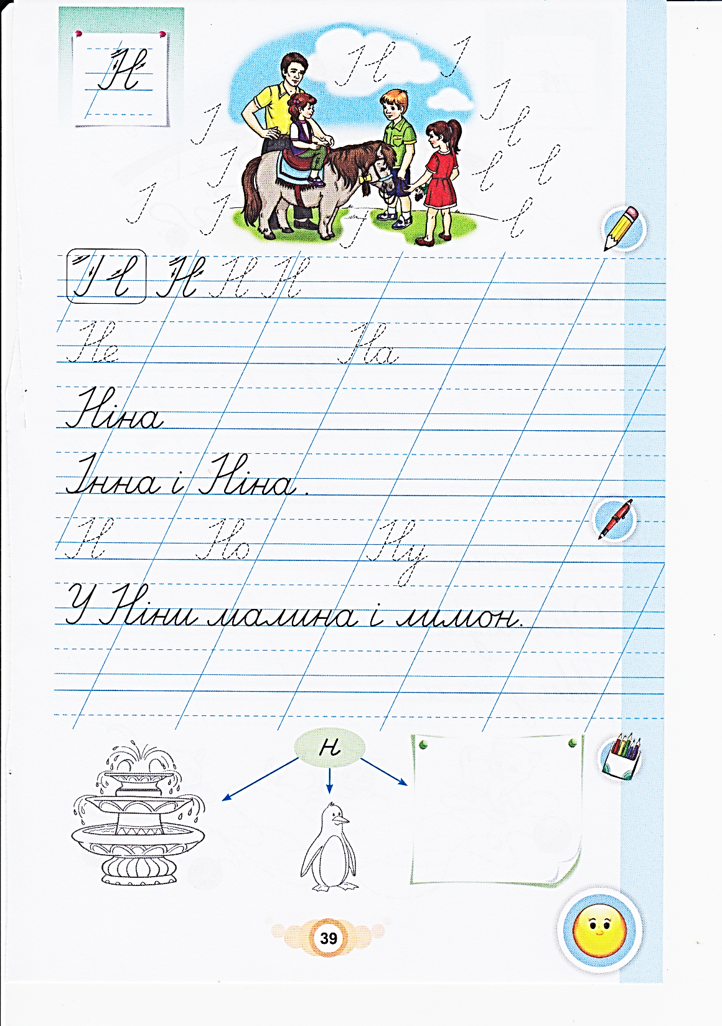

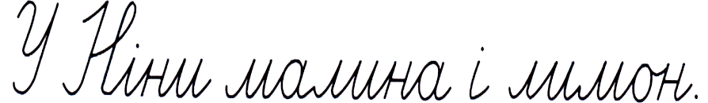
Прочитай, які склади ти напишеш у передостанньому рядку. Напиши за зразком.
Прочитай речення в останньому рядку. Поділи на склади слова малина, лимон. Постав у них наголос.
Пригадай, як пишеться перше слово в реченні, що ставиться в кінці речення. Напиши за зразком.
Сторінка
39

Slide 11
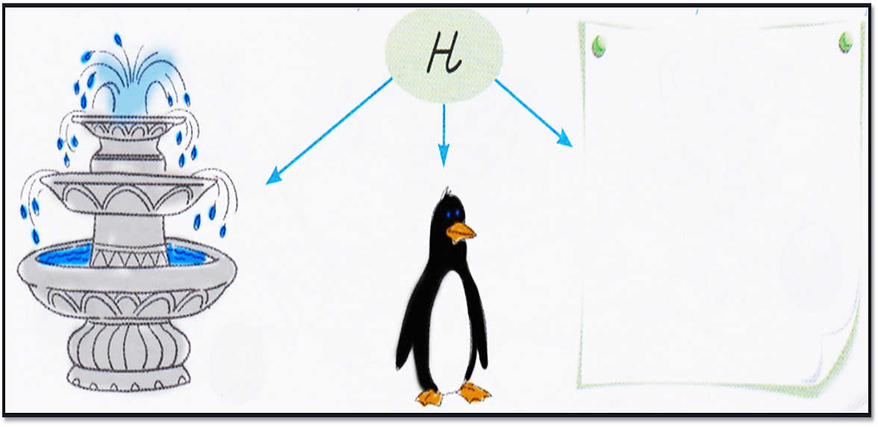

Розглянь завдання внизу сторінки зошита
Прочитай букву, написану на зеленому кружечку. Чому від неї відходять стрілочки до малюнків? Зафарбуй малюнки та намалюй предмет, який теж закінчується на букву н. Склади речення про один із предметів.
.
Зошит.
Сторінка
39

Slide 12
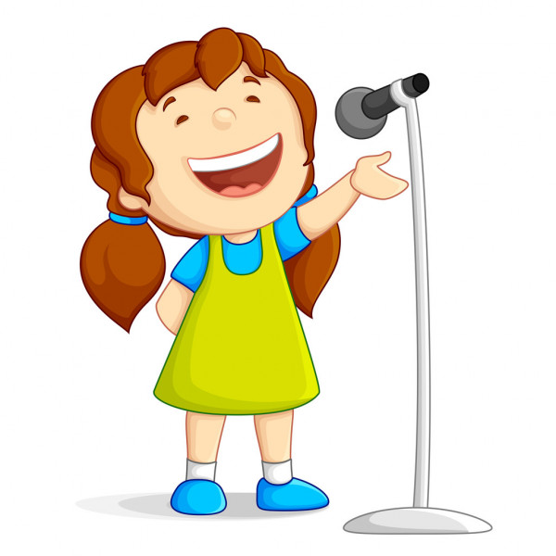
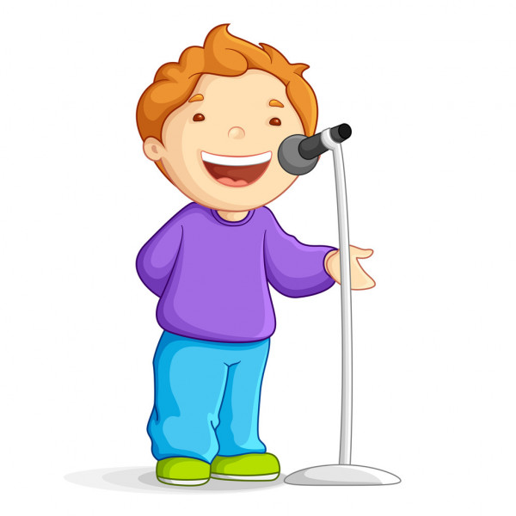
Вправа «Мікрофон»
Яку букву вчилися писати?
Для чого потрібна велика буква?
Назви слова, які починаються з великої букви Н.

Slide 13
Рефлексія «Мій олівець»
Було цікаво!
Все було легко!
Маю почуття успіху!
Готовий/готова до нових знань

